Slide 1




Bài 12: Bảng trừ
(qua 10)
Tiết 1

Slide 2





YÊU CẦU CẦN ĐẠT
Biết bảng trừ (qua 10) trong phạm vi 20.
Thực hiện được các phép trừ (qua 10) trong phạm vi 20.
Title 4

Slide 3



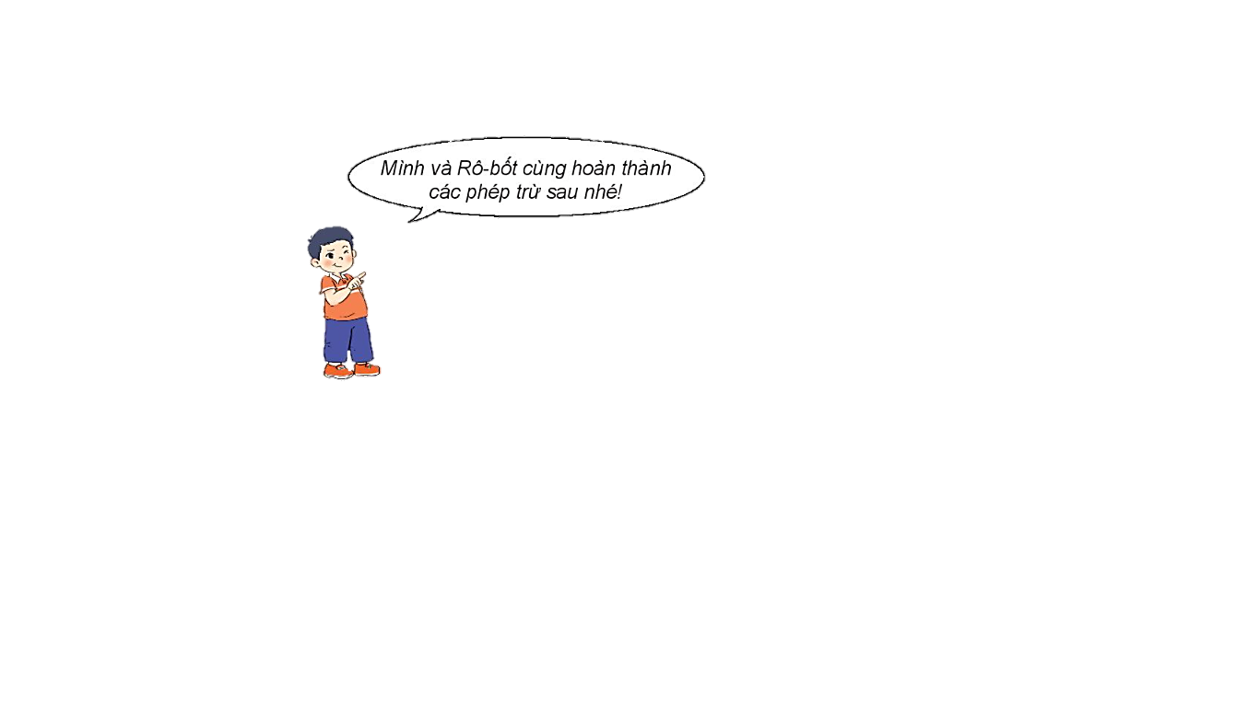
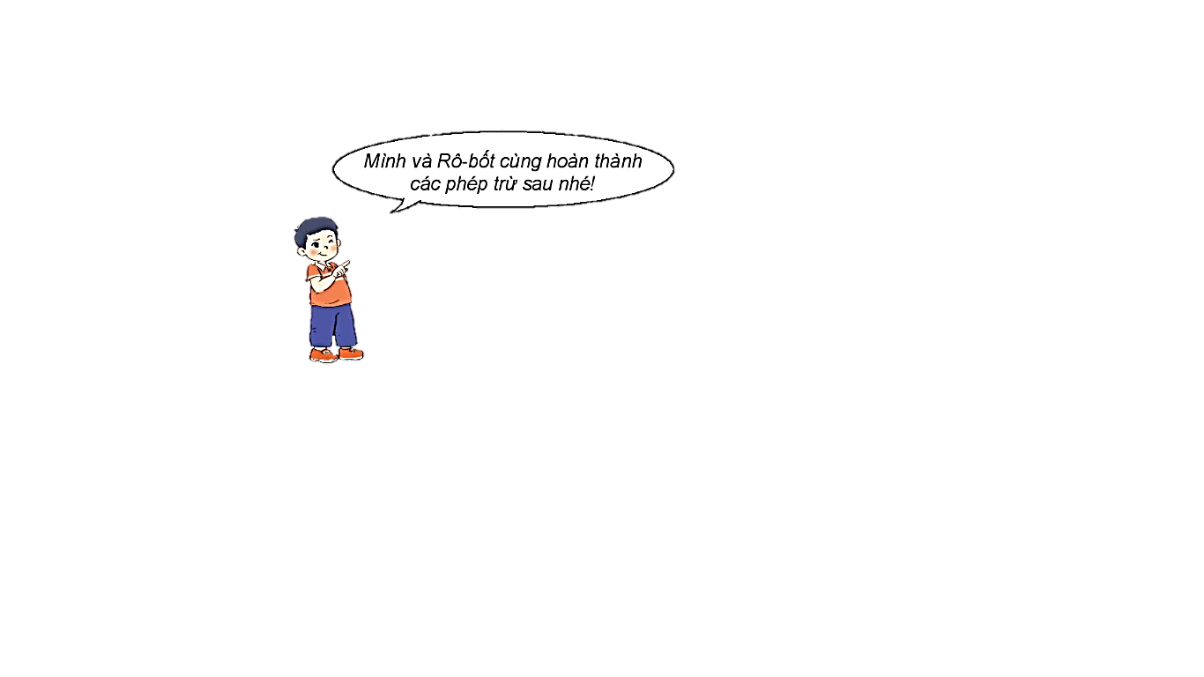

11 - 4 = 7
13 - 5 =
8
?
9
?
12 - 3 =
14 - 8 =
?
6
Bản quyền : FB Đặng Nhật Linh- https://www.facebook.com/nhat.linh.3557440

Slide 4





11 - 2 = 9
11 - 3 = 8
11 - 4 = 7
11 - 5 = 6
11 - 6 = 5
11 - 7 = 4
11 - 8 = 3
11 - 9 = 2
A, đó là các phép trừ qua 10. Chúng ta hoàn thành luôn bảng trừ (qua 10) nào!
12 - 3 = 9
12 - 4 = 8
12 - 5 =
12 - 6 = 6
12 - 7 = 5
12 - 8 = 4
12 - 9 = 3
13 - 4 = 9
13 - 5 = 8
13 - 6 = 7
13 - 7 = 6
13 - 8 = 5
13 - 9 = 4
?
14 - 5 = 9
14 - 6 =
14 - 7 = 7
14 - 8 = 6
14 - 9 = 5
7
?
15 - 6 = 9
15 - 7 = 8
15 - 8 = 7
15 - 9 = 6
8
16 - 7 = 9
16 - 8 =
16 - 9 =7
8
17 - 8 = 9
17 - 9 = 8
?
18- 9 =
9
?
Bản quyền : FB Đặng Nhật Linh- https://www.facebook.com/nhat.linh.3557440

Slide 5




1. Tính nhẩm
a) 11 - 6
b) 13 - 8
c) 16 - 7
= 9
= 5
= 5
14 - 7
= 7
15 - 6
= 9
17 - 9
= 8
Bản quyền : FB Đặng Nhật Linh- https://www.facebook.com/nhat.linh.3557440

Slide 6


Thứ ba ngày 19 tháng 10 năm 2021
Toán
Vở
Toán
Bảng trừ (qua 10)
Bài 1
11 – 4 = ...
13 – 8 = ...
16 – 7 = ...
14 – 6 = ...
15 - 6 = ...
17 – 9 = ...

Slide 7
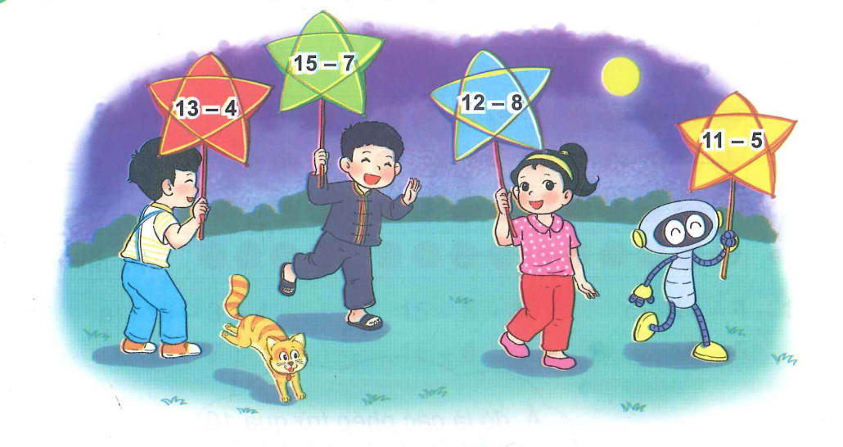



2. Bạn nào cầm đèn ông sao ghi phép tính có kết quả bé nhất?
Notes:
GV ấn chuột thêm một lần để hiện đáp án

Slide 8
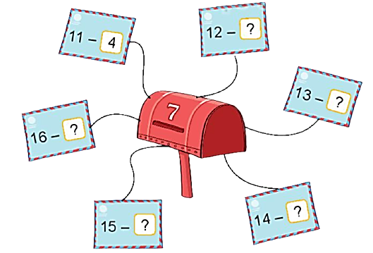

3. Số?
5
6
9
7
8

Slide 9


Chiếc nón kì diệu
Câu 1
Câu 12
Câu 11
Câu 2
Câu 10
Câu 3
Câu 9
Câu 4
Câu 8
Câu 5
Câu 7
Câu 6
Notes:
GV kích chuột vào vòng tròn trong để quay, kích chuột một lần nữa để dừng lại
Kích chuột vào hình tròn màu hồng để đến với câu hỏi
Kích chuột vào mũi tên để đến với slide kết thúc

Slide 10


Câu 1
11 - 4 = ?
11 - 4 = 7
Notes:
GV kích chuột vào hình trái tim để quay về trang đầu trò chơi.

Slide 11


Câu 2
15 - 9 = ?
15 - 9 = 6

Slide 12


Câu 3
18 - 9 = ?
18 - 9 = 9

Slide 13
Câu 4
16 - 7 = ?
16 - 7 = 9

Slide 14

Câu 5
14 - 5 = ?
14 - 5 = 9

Slide 15


Câu 6
12 - 8 = ?
12 - 8 = 4

Slide 16


Câu 7
13 - 7 = ?
13 - 7 = 6

Slide 17
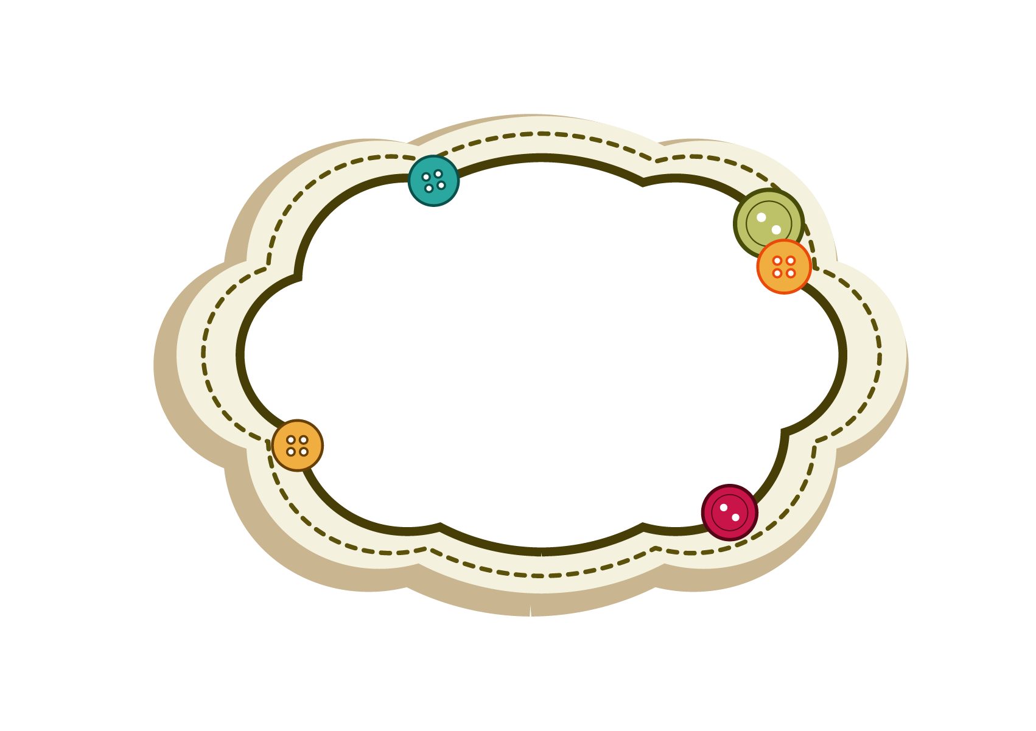
Câu 8
15 - 6 = ?
15 - 6 = 9

Slide 18


Câu 9
17 - 9 = ?
17 - 9 = 8

Slide 19


Câu 10
12 – 7 = ?
12 - 7 = 5

Slide 20
Câu 11
16 - 9 = ?
16 - 9 = 7

Slide 21
Câu 12
14 - 6 = ?
14 - 6 = 8

Slide 22
HĐ NỐI TIẾP
Ôn tập bảng trừ (qua 10) trong phạm vi 20.
Xem trước bài sau “Luyện tập”.
Title 4

Slide 23
Hẹn gặp lại các con trong tiết học sau!

